Slide 1
Xe buồm
5
5

Slide 3
Câu chuyện STEM
Câu chuyện STEM
Các em hãy đọc
CÂU CHUYỆN STEM ở trang 31.

Slide 5
Thử thách STEM
Thử thách STEm
Các em hãy đọc
THỬ THÁCH STEM
ở trang 32.

Slide 7
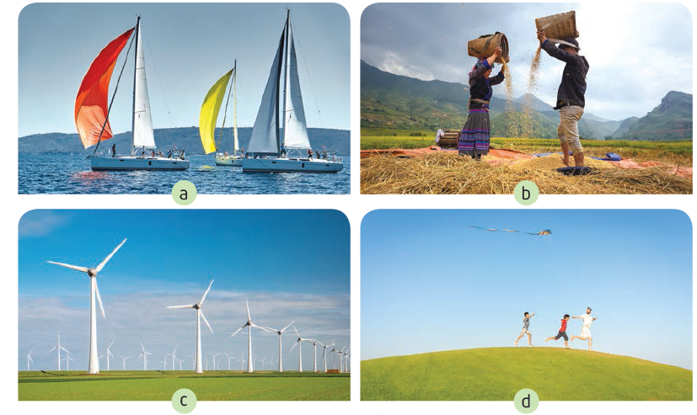
1. Tìm hiểu VỀ năng lượng gió
1. Tìm hiểu VỀ năng lượng gió
Quan sát hình ảnh và cho biết con người sử dụng năng lượng gió vào những việc gì trong cuộc sống.

Slide 8
2. Khai thác năng lượng gió trong chế tạo cánh buồm
2. Khai thác năng lượng gió trong chế tạo cánh buồm
a) Tìm hiểu về tác động của gió lên cánh buồm làm từ các vật liệu khác nhau
Các em hãy đọc và làm theo hướng dẫn ở trang 33, 34.

Slide 9
2. Khai thác năng lượng gió trong chế tạo cánh buồm
2. Khai thác năng lượng gió trong chế tạo cánh buồm
b) Tìm hiểu về tác động của gió lên cánh buồm với các hình dạng khác nhau
Các em hãy đọc và làm theo hướng dẫn ở trang 35, 36.

Slide 11
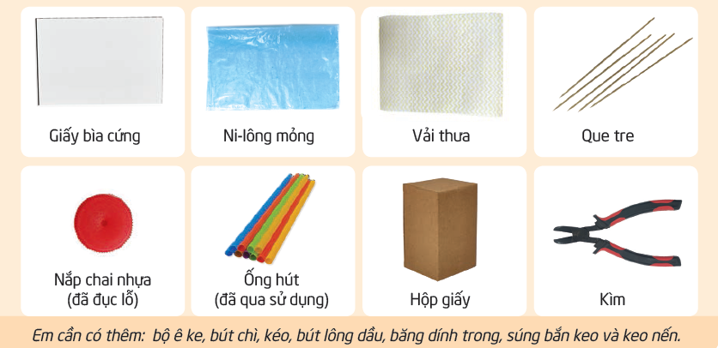
VẬT LIỆU VÀ DỤNG CỤ
VẬT LIỆU VÀ DỤNG CỤ

Slide 12
Lên ý tưởng
Lên ý tưởng
Phác thảo xe buồm.
Cần có các bộ phận của xe và chú thích phù hợp.

Slide 13
LỰA CHỌN VẬT LIỆU, DỤNG CỤ, THIẾT KẾ CHI TIẾT
LỰA CHỌN VẬT LIỆU, DỤNG CỤ, THIẾT KẾ CHI TIẾT
Dựa trên ý tưởng thiết kế, lựa chọn các vật liệu, dụng cụ phù hợp để làm xe buồm và hoàn thành bảng.
TT | Tên bộ phận | Số lượng | Vật liệu | Dụng cụ

Slide 14
TRÌNH BÀY Ý TƯỞNG
TRÌNH BÀY Ý TƯỞNG

Slide 15
CHẾ TẠO SẢN PHẨM
CHẾ TẠO SẢN PHẨM
Phân công nhiệm vụ trong nhóm theo bảng gợi ý.

Slide 16
BÁO CÁO, TRÌNH DIỄN
BÁO CÁO, TRÌNH DIỄN
Đại diện nhóm chia sẻ ý tưởng thiết kế và chế tạo sản phẩm của nhóm.

Slide 17
BÁO CÁO, TRÌNH DIỄN
BÁO CÁO, TRÌNH DIỄN
Đua xe buồm

Slide 18
Cảm ơn các em đã tham gia học tích cực!

